Slide 1
Vzdělanostní nerovnosti v ČR
Jana Straková
Ústav výzkumu a rozvoje vzdělávání PedF UK
jana.strakova@pedf.cuni.cz
07.03.2020

Slide 2
1. Péče o nerovnosti v ČR

Slide 3
Hlavní témata
Kritika selektivity systému (zejména ve vztahu k víceletým gymnáziím – od 1. examinace OECD v r. 1995)
Kritika vyčleňování romských žáků (rozsudek „D. H. a ostatní proti České republice“ 2007)

Slide 4
Argumentace examinátorů OECD proti VG
Víceleté gymnázium konkuruje běžným základním školám a zbavuje je nadaných žáků.
Vzhledem k tomu, že dobří učitelé vždy následují nadané děti, vzniká zde nebezpečí, že se základní škola stane jakousi druhořadou školou a bude následně transformována v instituci, která připravuje žáky pouze pro odborné vzdělávání.
V ČR malý podíl žáků všeobecné vzdělání.
Víceleté gymnázium vnáší nerovnováhu do celého systému čtyřletého maturitního studia. V budoucnu bude zejména těžké udržet status čtyřletého gymnázia jako přípravky pro univerzitní studium, protože víceleté gymnázium se stane žádanější cestou k tomuto typu vzdělání.
V situaci, kdy je ve školství nedostatek finančních prostředků, je problematické je koncentrovat ve školách, které vybírají děti pocházející z rodin společenské a ekonomické elity. Nadané děti mohou být odpovídajícím způsobem vzdělávány efektivněji a lépe diferenciací výuky na 2. stupni základní školy, což umožní všem žákům dosáhnout maximálního vzdělání odpovídajícího jejich schopnostem.

Slide 5
Odpověď MŠMT při opakované návštěvě (1999)
Zamítnutí návrhu na zrušení víceletých gymnázií:
(vychází z) „implicitního a široce sdíleného přesvědčení, že nadprůměrné vzdělání je geneticky omezeno a že se intelektuální elitě na rozdíl od dřívější nivelizující politiky má dostat segregovaného náročnějšího vzdělání v co nejranějším věkovém období, jak tomu bylo v předválečné éře. Rovnoprávný přístup k vyšším úrovním vzdělání a sociální soudržnost nejsou dosud považovány za nezbytné principy české vzdělávací politiky“
(Priority pro českou vzdělávací politiku 1999. Praha: ÚIV.)

Slide 6
Co se změnilo
Zvýšila se dostupnost
Zdvojnásobil se podíl žáků v maturitním studiu
Ztrojnásobil se podíl žáků vstupujících do terciárního vzdělávání
Téma víceletých gymnázií se opakuje ve všech strategických dokumentech (Bílá kniha, strategie vzdělávací politiky 2020, 2030)
Nic zásadního se nezměnilo

Slide 7
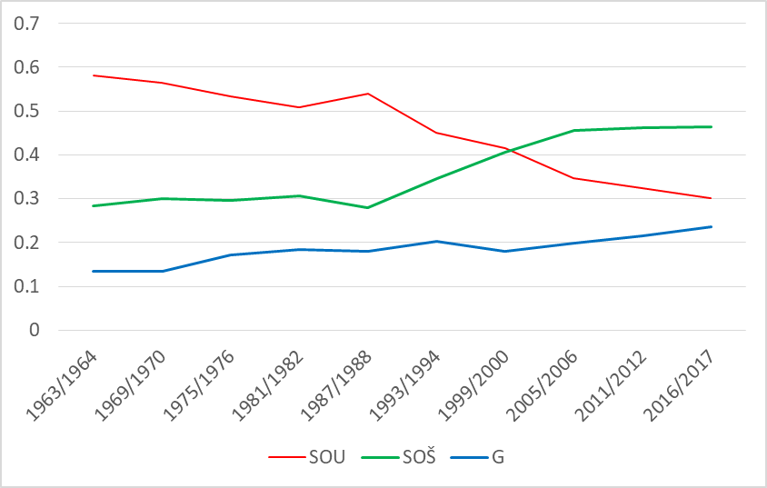
Vývoj středního vzdělávání v uplynulých dekádách

Slide 8
Vzdělávání romských žáků
V LISTOPADU 2007 rozhodl v rozsudku „D. H. a ostatní proti České republice“ Velký senát Evropského soudu pro lidská práva, že jsou romští žáci v českém vzdělávacím systému diskriminováni. Stížnost podala skupina osmnácti mladých Romů z Ostravy, kteří byli jako děti umístěni do zvláštních škol pro žáky s mentálním postižením. Romové tak byli nadměrně zařazováni do škol, které nabízely upravené vzdělávací programy, což je následně omezovalo v jejich dalším vzdělávání a zaměstnání. Výbor ministrů Rady Evropy odpovídá za spolupráci s členskými státy na zajištění naplňování rozsudků Evropského soudu pro lidská práva. Výbor opakovaně poukazuje na nedostatky v přijatých opatřeních České republiky vzhledem k rozsudku D. H. Také další organizace – místní romské rodičovské organizace, české a zahraniční lidskoprávní neziskové organizace, Evropská komise a Kancelář veřejného ochránce práv – pokračují ve snaze přesvědčit vládu, aby podnikla potřebné kroky ke zlepšení. Všichni se shodnou, že i deset let po rozsudku D. H. čelí čeští Romové diskriminaci a segregaci ve školách.

Slide 9
Co se změnilo
Opatření na podporu romských žáků (zrovnoprávnění zvláštních a běžných škol, zákaz umisťování žáků bez mentálního postižení do zvláštních škol, romští asistenti,…. inkluzívní reforma)
Opatření mají spíše dílčí charakter, velké problémy přetrvávají:
https://www.awenamenca.cz/

Slide 10
2. Zdroje nerovností v povinném a středním vzdělávání v ČR

Slide 11
Účast v institucionální péči o děti mladší 3 let

Slide 12
Předškolní vzdělávání
(CLoSE 2016, 383 MŠ)
Rozdíly v poradenských službách, diagnostice školní zralosti
Rozdíly v poplatcích:
  veřejné MŠ ročně od 1 950 Kč do 20 160 Kč;
  měsíční školkovné od 0 do 1 200 Kč, průměrná výše je 344 Kč.
  měsíční stravné od 120 Kč do 980 Kč, průměrná výše je 595 Kč.
Nabídka kroužků: 20 % škol poskytuje kroužky zdarma, jinde placené, přičemž ceny se velmi liší.

Slide 13
Ceny kroužků MŠ (CLoSE 2016, 383 MŠ)
Kroužek | Podíl bezplatných | Průměrná cena | Maximální cena
Angličtina | 22 % | 1 415 Kč | 7 900 Kč
Sportovní / cvičení | 38 % | 721 Kč | 4 000 Kč
Flétna | 56 % | 445 Kč | 2 800 Kč
Taneční / hudebně pohybový | 31 % | 936 Kč | 6 200 Kč
Keramika | 26 % | 1 113 Kč | 4 800 Kč
Plavání | 2 % | 1 037 Kč | 4 000 Kč
Výtvarný / rukodělný | 56 % | 294 Kč | 2 300 Kč
Zpěv / hudební | 58 % | 414 Kč | 2 800 Kč
Logopedický | 69 % | 312 Kč | 2 400 Kč
Rozvoj předškoláků | 70 % | 334 Kč | 3 600 Kč

Slide 14
Podíl žáků diagnostikovaných jako žáci se speciálními vzdělávacími potřebami ve speciálních školách (European agency statistics on inclusive education, 2016)

Slide 15
Úspěšné začleňování?
Podíl žáků vzdělávaných mimo hlavní vzdělávací proud poklesl téměř o polovinu (v minulosti tvořil více než 5 %)
Umíme žáky vzdělávat v rámci systému společného vzdělávání?
Máme k tomu ve školách dostatečné prostředky?
Jsme schopni kvalitně připravit všechny děti na vstup do povinného vzdělávání?

Slide 16
Vysoká míra odkladů školní docházky (Svobodová, 2016)
ČR 20 %
Slovensko 8 %
Německo 8 %
Belgie 5 %
Rakousko 4 %
Estonsko 3 %
Švýcarsko 2 %
Finsko 2 %

Slide 17
Volba školy (STEM/MARK 2009, CLoSE 2014)
Možnost výběru školy je rodiči univerzálně ceněna
Podíl rodičů, kteří vybírají školu pro své dítě, se stále zvyšuje (v r. 2009 45 % rodičů, 2014 66 %)
Pro rozhodování o volbě školy jsou důležité:
  Dostupnost více škol
  Maturitní vzdělání rodičů

Slide 18
Charakteristiky dobré školy z pohledu rodičů (2016)

Slide 19
1. Stupeň ZŠ
Situace je velmi nepřehledná, výzkumná data chybí
Roste počet soukromých základních škol (z 2,1 % v r. 2010/11 na 6 % v r. 2018/19, navštěvuje pouze 2,4% žáků) – máme ve statistikách
Zdá se, že roste podíl dětí vzdělávaných v tzv. komunitních školách – nemáme ve statistikách
Zdá se, že roste též počet výběrových tříd ve veřejných školách (třídy pro nadané, bilingvní výuka, Montessori třídy, třídy s rodilým mluvčím,….) – nemáme ve statistikách
Ve většině výběrových tříd ve veřejných školách se vybírají poplatky, třídy často organizuje externí subjekt (viz níže)
Za poplatky se mnohdy nabízejí služby, které by měly být přirozenou součástí povinného vzdělávání (např. komunikace s rodiči, osobnostní a sociální vzdělávání apod.)
S volbou výběrové školy ve městech jsou nově spojovány další odklady (přípravné třídy pro děti narozené v létě)

Slide 20
Počty škol v ČR (2018/2019)
Mateřské školy 5287 celkem, z toho 399 soukromých, 50 církevních
(8,5 % škol neveřejných, 4 % dětí v neveřejných školách)
Základní školy 4141 celkem, z toho 208 soukromých, 42 církevních
(6 % škol neveřejných, 2,4 % žáků v neveřejných školách)
Střední 1290 (z toho 286 soukromých, 42 církevních)
(25 % škol neveřejných, 14,6 % žáků v neveřejných školách)

Slide 21
Svět vzdělání (výběrové třídy na ZŠ), 1500 Kč/měs. (https://svetvzdelani.webnode.cz/)
atmosféra vzájemného respektu a partnerství mezi učiteli a rodiči
výuka matematiky Hejného metodou včetně úvodního školení pro rodiče
příprava ke Cambridgeským zkouškám a konverzace s rodilými mluvčími
půlené hodiny M (2x týdně) a ČJ (1x týdně)
hodiny osobnostního a psychologického rozvoje (nad rámec vyučování)

Slide 22
PED Academy (http://pedacademy.cz/vzdelavaci-programy/ped-na-zs/ped-na-zs-zs/prijimaci-rizeni-pz/)
Žáci mají k dispozici učebnice, pracovní sešity, pracovní listy, materiály z Oxford Reading Tree, vlastní pracovní učebnice PED Academy pro výuku v předmětech ROZUM a ROZČES, koncept testů, vybavení pomůckami pro relaxační a aktivační cviky v hodinách, hry pro přestávky, technická podpora učitelů, servis pro rodiče a mnohé další. Samozřejmostí je i průběžný dohled nad programem PED, zajištěný metodiky a psychology a spolupráce s partnery….Rodiče jsou pravidelně informováni o probrané látce a dění v hodinách týdenní zprávou. Hodnocení žákovy práce, jeho aktivita v hodinách, plnění domácích úkolů, plnění rolí ve skupinové práci se rodiče pravidelně dozvídají (PED Academy: Vzdělávací koncepce).

Slide 23
Koeficient mezitřídní korelace - mezinárodní srovnání PIRLS 2016 (4. ročník ZŠ)
dle rozdílů mezi školami
dle rozdílů mezi třídami

Slide 24
Země podle výsledků žáků a závislosti výsledků na rodinném zázemí (patnáctiletí žáci, PISA 2018)

Slide 25
Diferenciace na 2. stupni povinného vzdělávání
přechod na víceletá gymnázia (výzkum CLoSE 2012-2013)
podání přihlášky na VG silně závisí na rodinném zázemí, i když zohledníme školní prospěch a znalosti
příprava na zkoušky je u řady dětí velmi intenzívní a nejčastěji probíhá s rodinnými příslušníky nebo v placených přípravných kurzech
z žáků, kteří se v roce 2011 ve 4. ročníku umístili na cca 500 předních místech v testu matematické, čtenářské a přírodovědné gramotnosti (testy TIMSS a PIRLS), cca polovina skončila na víceletých gymnáziích

Slide 26
Přechod na střední školu (CLoSE 2016)
Aspirace na maturitní studium vyšší u žáků s vyšším socioekonomickým statusem bez ohledu na školní známky (nejsilnější prediktor) a vědomosti
Úspěšnost při přijetí na maturitní studium vyšší u žáků s vyšším socioekonomickým statusem bez ohledu na školní známky a vědomosti
Jednotné přijímací zkoušky mohou představovat pro děti s méně podnětným zázemím další znevýhodnění, neboť hrozí, že se školy zaměří na přípravu uchazečů o maturitní studium na přijímací zkoušky a dětem, které o maturitní studium neusilují, se budou ve vyšších ročnících méně věnovat

Slide 27
3. Postoje učitelů, rodičů, žáků

Slide 28
Množství výběrových tříd pro nadanější žáky z pohledu učitelů (1 – naprosto souhlasím – 7 – vůbec nesouhlasím)
PedF UK, 2011, Nielsen Admosphere, 2017

Slide 29
Podíl učitelů, kteří docela ano nebo do velké míry zvládají ve výuce uvedené skutečnosti (TALIS 2018)

Slide 30
Podíl učitelů, kteří přisuzují následujícím výdajovým prioritám vysokou důležitost (TALIS 2018)

Slide 31
Platy učitelů ve srovnání s platy pracujících s terciárním vzděláním (EaG 2018)

Slide 32
Podíl učitelů, kteří rozhodně souhlasí/souhlasí s výroky týkajícími se spokojenosti v zaměstnání (TALIS 2018)

Slide 33
Děkuji za pozornost!

